Slide 1


Análise de RH - Rotatividade e Desempenho de Colaboradores
Pedro Guerreiro/Gonçalo Branco/Sina Sarikhani
Equipa Numero 5
Date: 18 de Julho de 2025

Slide 2
Introdução & Objetivos do Projeto
Analisar o dataset 'IBM HR Analytics Employee Attrition & Performance' para identificar fatores que contribuem para a rotatividade e oportunidades para melhorar a retenção e o desempenho.
Objetivos Principais de Projeto:
Carregar e Analisar o dataset de dados de projeto
Realizar Análise estatística descritiva de Dados com R em VS-Code
Normalização base de dados (Até 3NF).
Inserir dados em SQL e fazer consultas .
Identificar um caso de uso para base de dados NoSQL (MongoDB).
Esquematizar preparação de dados (Power Query) e modelagem OLAP (Power BI).
Definir questões de negócio e indicadores analíticos.
Propor conclusões e recomendações baseadas em dados.

Slide 3
Índice
1. Introdução & Objetivos do Projeto
2. Dicionário de Dados do Dataset
3. Resumo da Análise Exploratória de Dados (EDA)
4. Processo de Normalização da Base de Dados (3NF)
5. Implementação da Base de Dados SQL
6. Caso de Uso NoSQL (MongoDB)
7.Comparação visual dos dados antes e depois das transformações
8.Imagem do modelo OLAP em estrela.
9.Lista das métricas criadas, com a respetiva explicação.
8. Questões de Negócio e Indicadores Analíticos
9. Imagens das principais visualizações
10. Conclusão e Recomendações

Slide 4
Compreensão e Dicionário de Dados
Fonte do Dataset: 'IBM HR Analytics Employee Attrition & Performance' (WA_Fn-UseC_-HR-Employee-Attrition.csv).
Estado Inicial: Um único ficheiro CSV com 1470 linhas (colaboradores) e 35 colunas (atributos).
Observações Iniciais Chave:
Ausência de valores em falta, indicando um dataset limpo.
Colunas EmployeeCount, Over18 e StandardHours identificadas como constantes (sem variância, irrelevantes para análise preditiva).
Attrition: Variável alvo (Sim/Não).

Slide 5
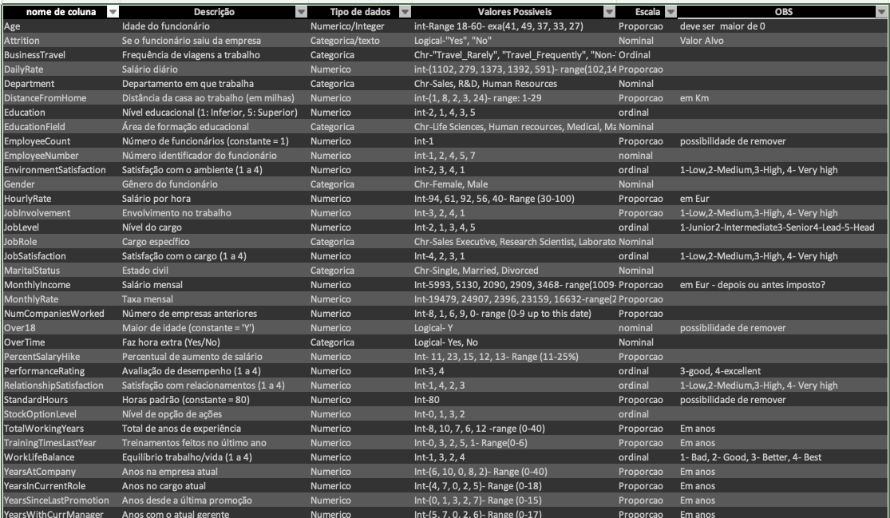
Dicionário de Dados

Slide 6
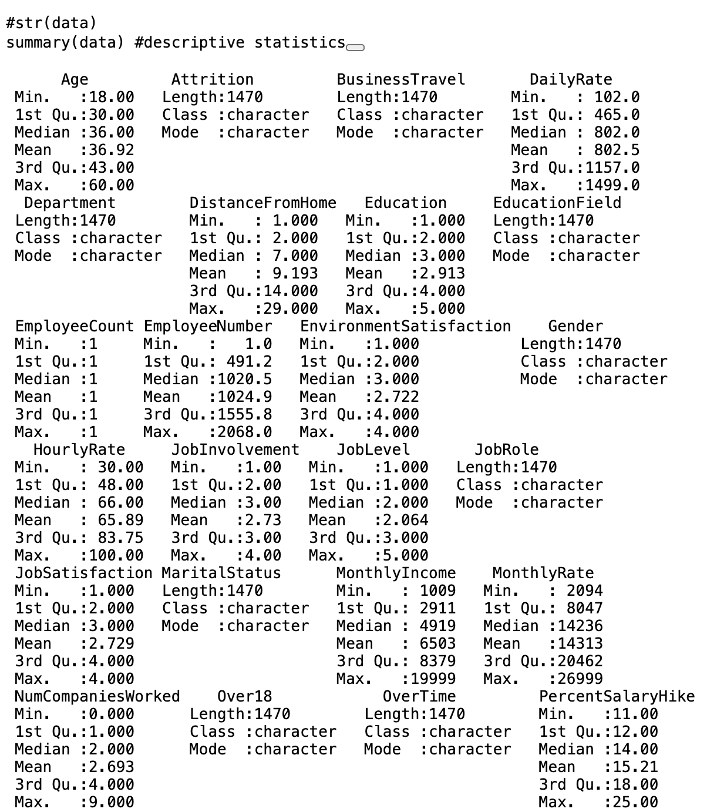
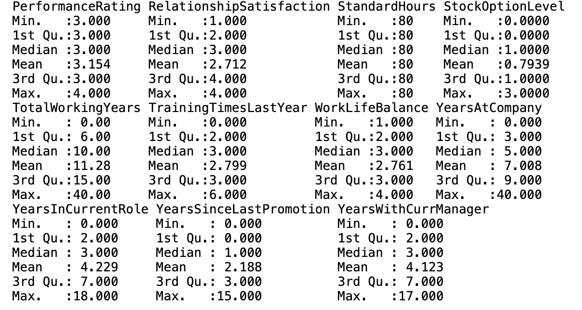
Resumo de dados

Slide 7
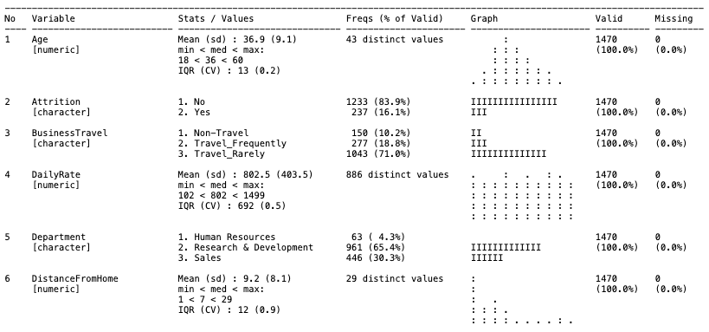
Samplo de Resume de Dados com dfSummary(data)

Slide 8
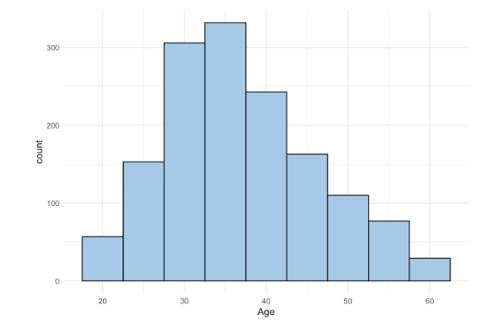
Distribução de Idade em VS Code com R

Slide 9
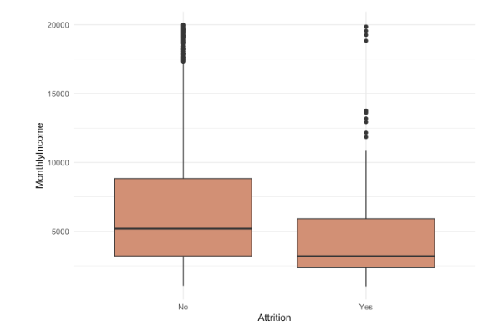
Monthly Income & Attrition (Box Plot) em VS Code com R

Slide 10
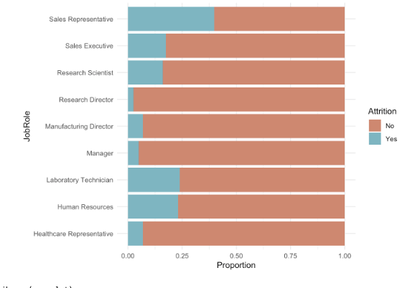
Attrition & JobRole em VS Code com R

Slide 11
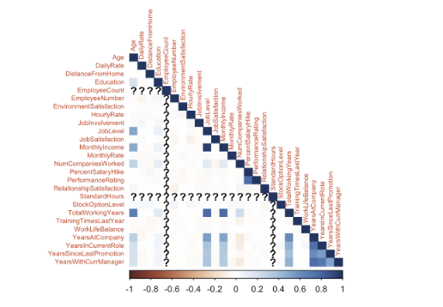
Corelation Matrix - Numerical Variables (HeatMap)em VS Code com R

Slide 12
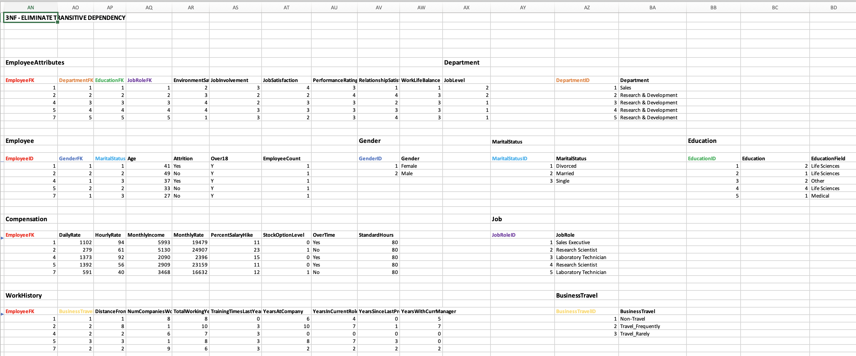
Normalização até 3NF

Slide 13
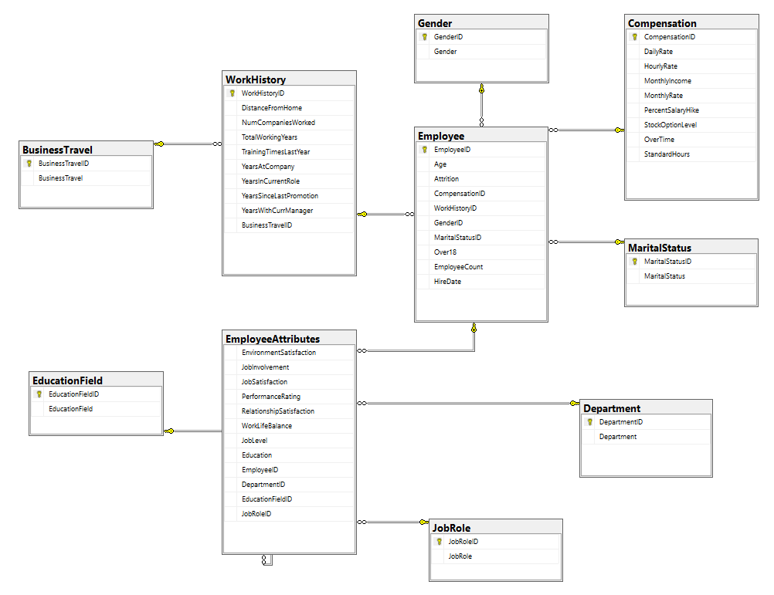
Imagem do modelo OLTP

Slide 14
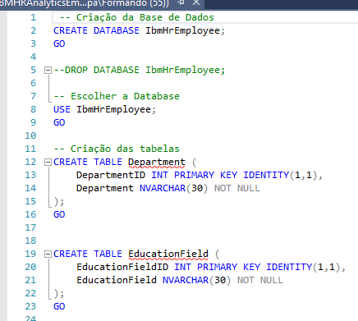
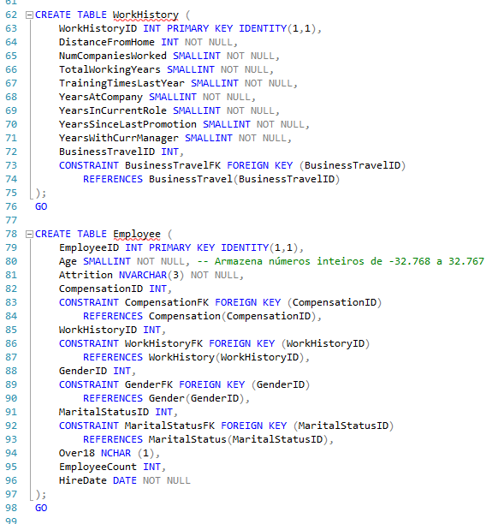
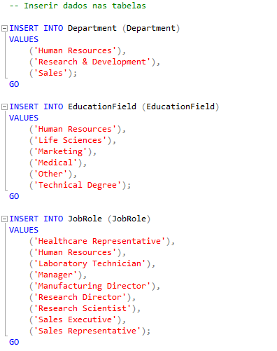
Consultas em T-SQL

Slide 15
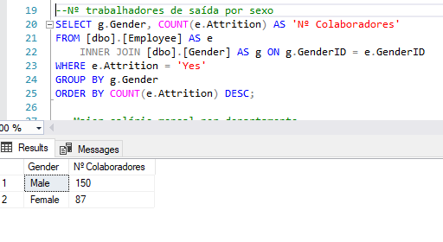
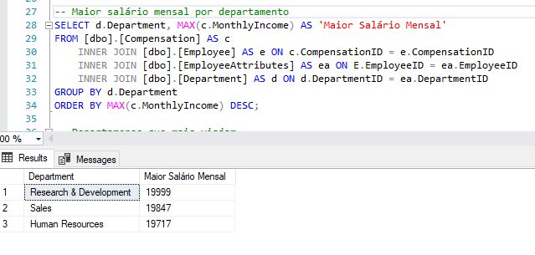
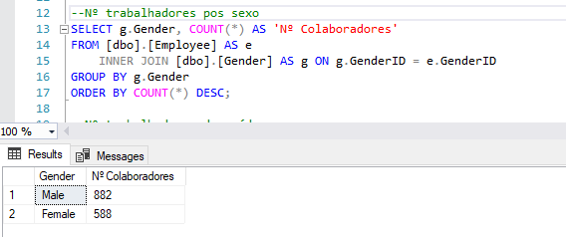
Consultas em T-SQL

Slide 16
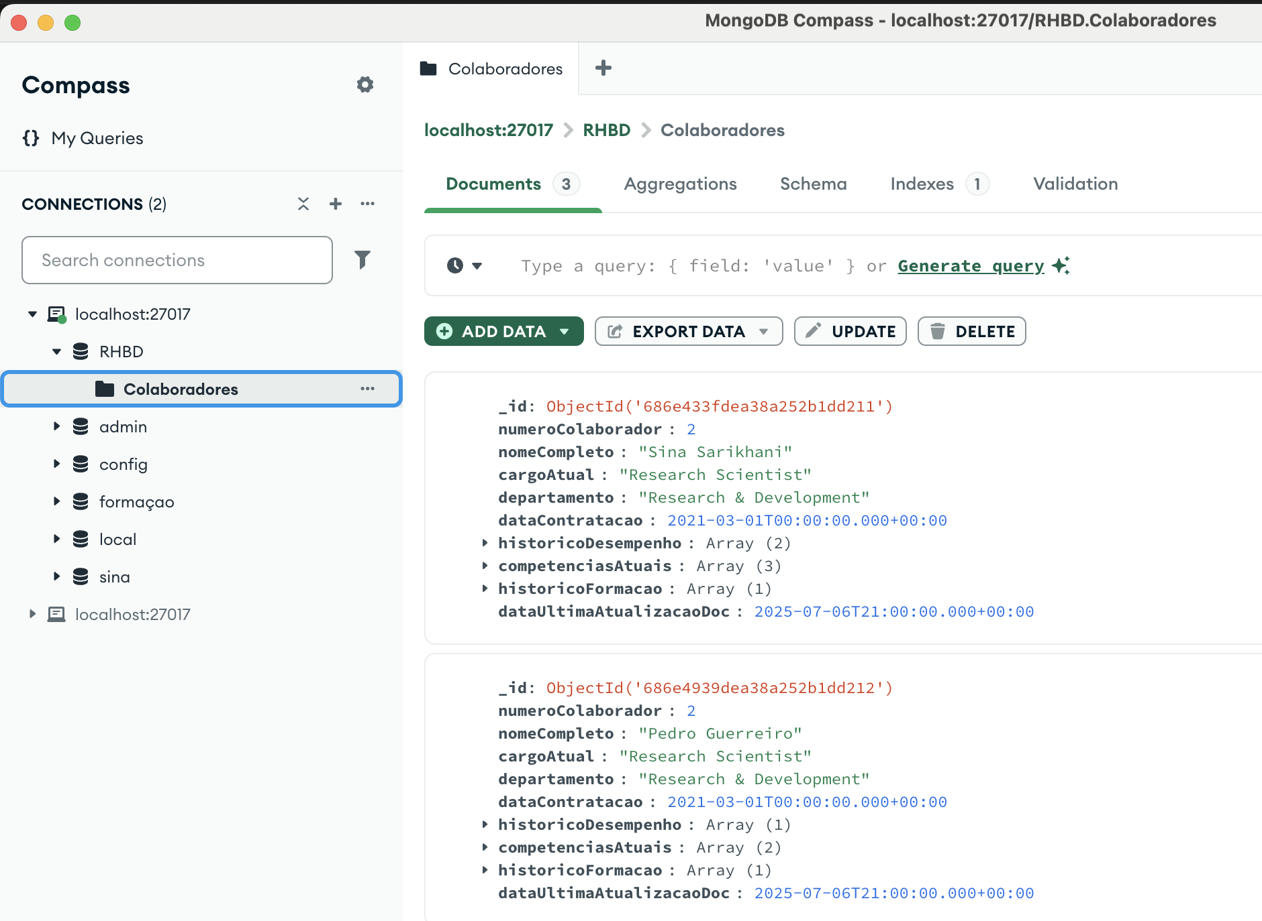
MongoDb Compass

Slide 17
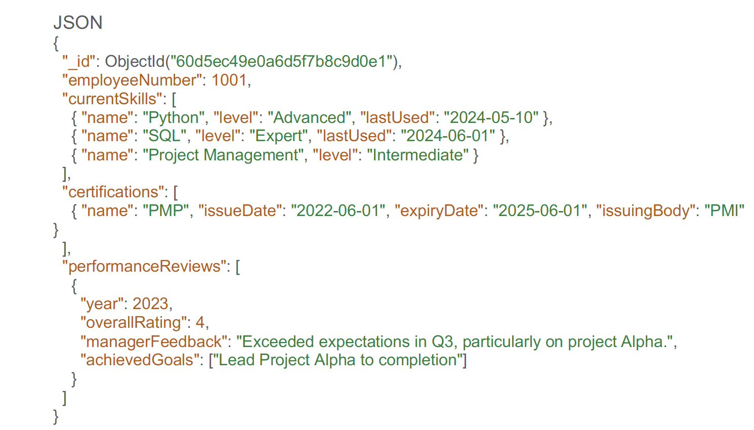
Caso de Uso NoSQL examplo

Slide 18
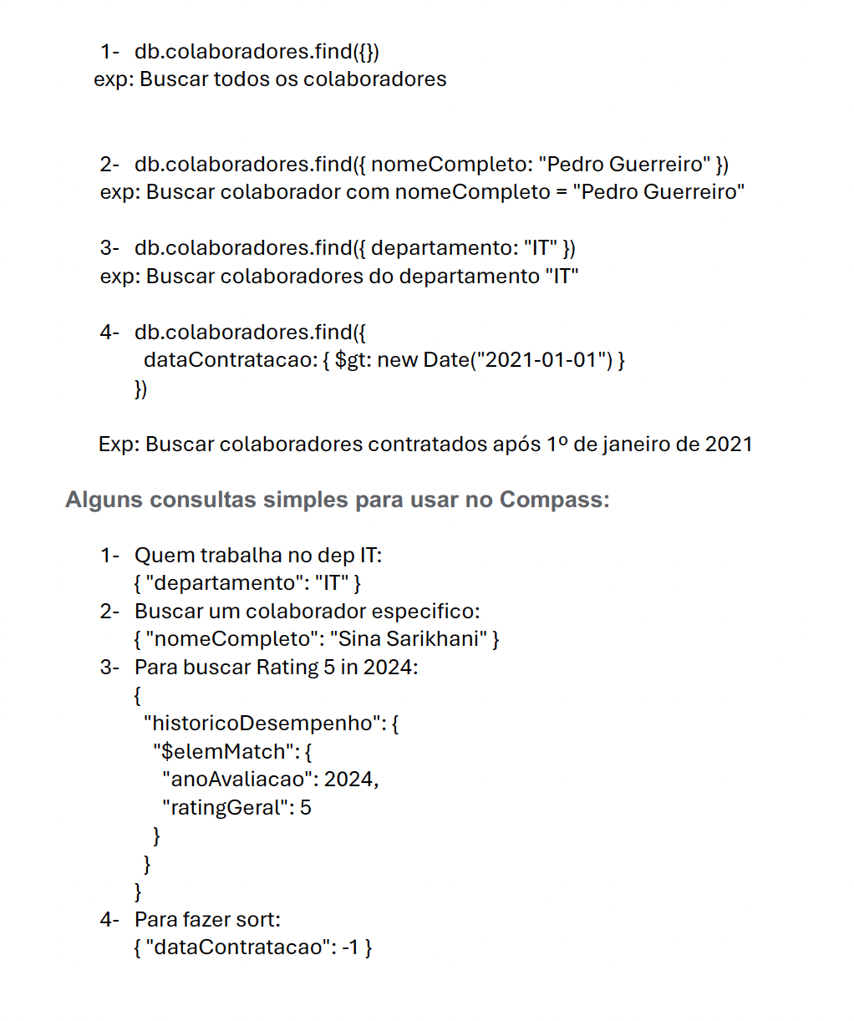
Alguns consultas simples para usar no script e Compass

Slide 19
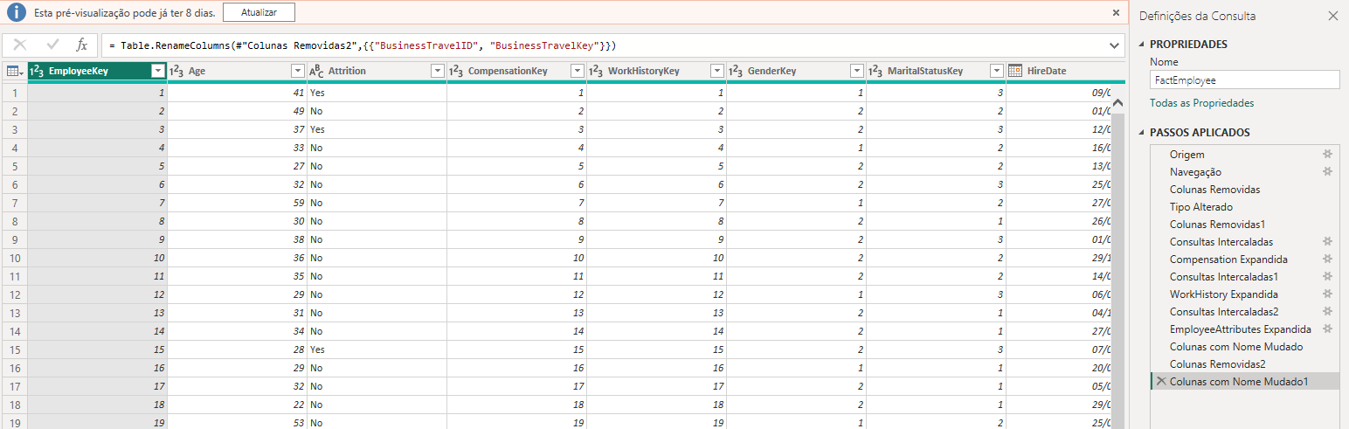
Comparação visual dos dados antes e depois das transformações

Slide 20
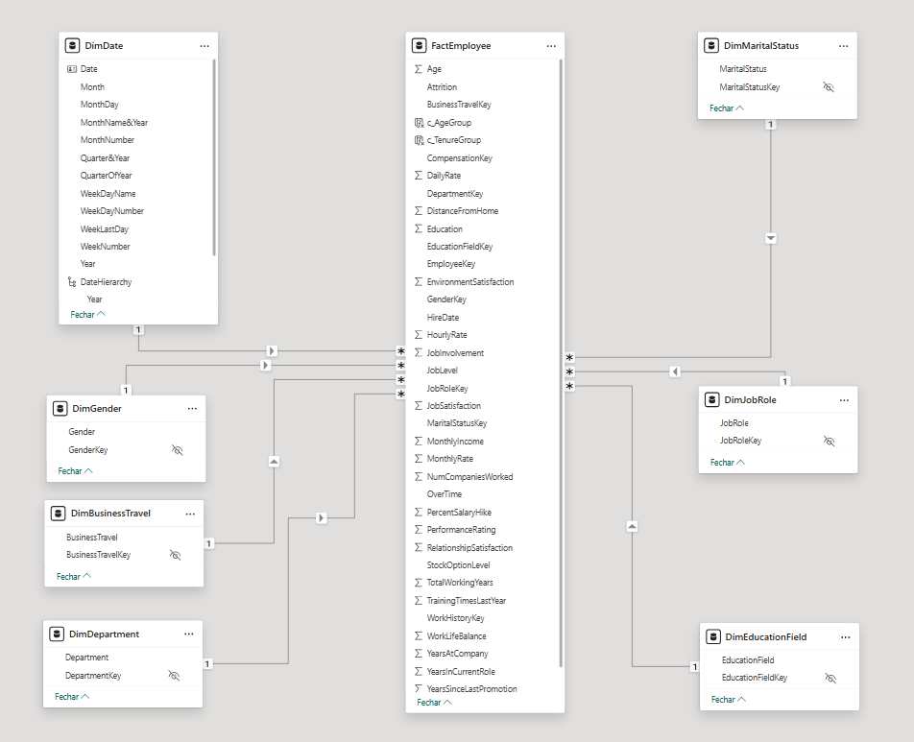
Imagem do modelo OLAP em estrela

Slide 21
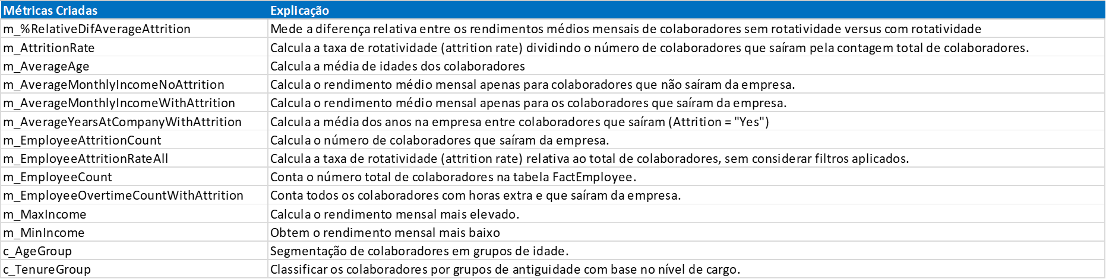
Lista das métricas criadas, com a respetiva explicação

Slide 22
Lista das Questões para analisar
Qual é o número total de colaboradores distintos neste conjunto de dados?
Como é a distribuição por idades?
Categorizar os colaboradores por departamento e género?
Qual é a taxa total de rotatividade?
Qual o departamento que apresentou a maior percentagem de rotatividade?
Quais são os principais fatores que contribuem para a rotatividade de colaboradores, de acordo com a análise?
Podemos concluir que os colaboradores com cargos mais elevados têm menor probabilidade de abandonar a empresa?
O pagamento mensal afeta a taxa de rotatividade?

Slide 23
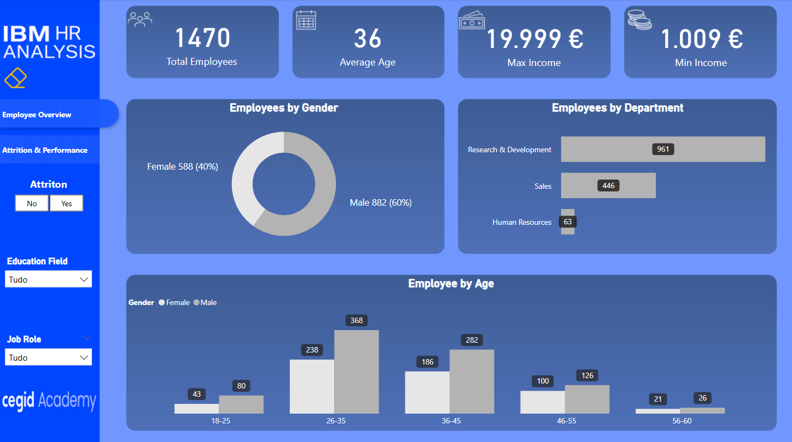

Slide 24
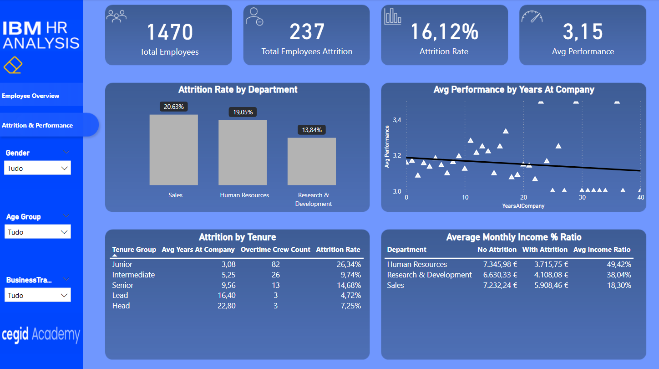

Slide 25
Conclusões e Recomendações
Conclusões:
O fator de rotatividade tem mais peso nos profissionais em inicio de carreira, nomeadamente no juniores, e no departamento Vendas.
Verificamos que entre os colaboradores que ficaram e os que saíram existe uma considerável diferença em termos médios de salário.
A taxa de attrition mais elevada no departamento de Vendas pode ser atribuída a diversos fatores que impactam diretamente nesse setor, tais como: Pressão de metas e desempenho, incerteza do mercado, incentivos e remuneração variável, entre outros.
Em termos de Performance, constatamos uma correlação negativa entre o numero de anos na empresa e a avaliação de desempenho o que poderá significar estagnação derivada de saturação pelo trabalho, burnout, etc.

Slide 26
Conclusões e Recomendações
Recomendações:
Melhorar o Onboarding e acompanhamento para os membros recém chegados.
Utilizar as avaliações feitas do ambiente de trabalho para melhorar este e não apenas para dar ideia que existe uma preocupação com este.
Fazer um levantamento de expectativas para, se possível, aproximá-las com as da empresa e vice versa.
Ter as progressões de carreiras e salariais bem definidas.
Melhorar a performance com objetivos claros e mensuráveis, formação e desenvolvimento contínuo, liderança, reconhecimento e valorização do desempenho e fomentar a colaboração e comunicação interna.

